Slide 1
부트스트랩 절차

Slide 2


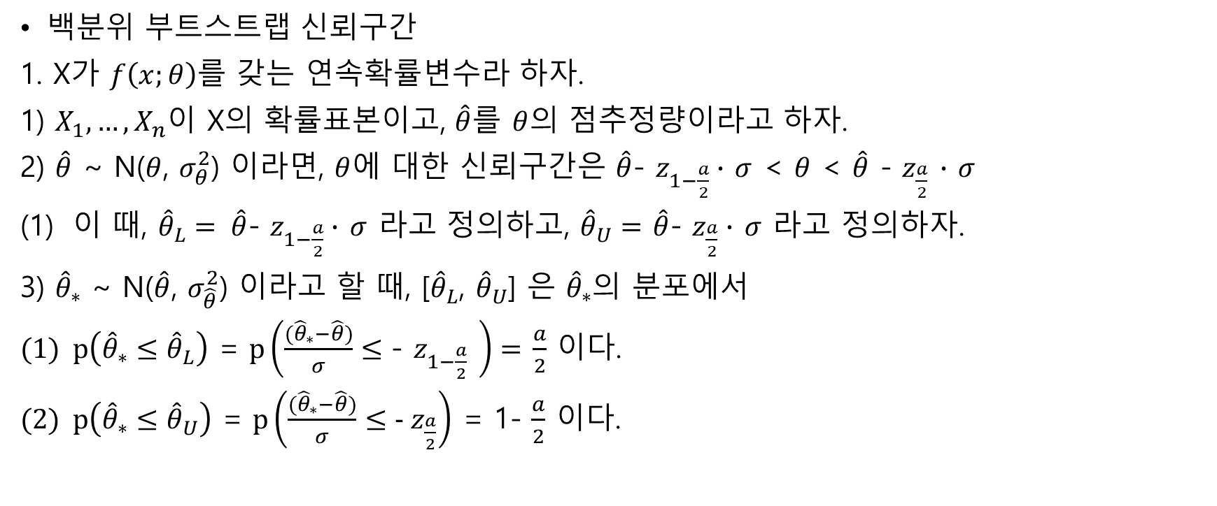



정의
백분위 부트스트랩 신뢰구간
1. X가 $f\left(x;θ\right)$를 갖는 연속확률변수라 하자.
1) $X_{1},…,X_{n}$이 X의 확률표본이고, $\hat{θ}$를 $θ$의 점추정량이라고 하자.
2) $\hat{θ}$ ~ N($θ$, $σ_{θ}^{2}$) 이라면, $θ$에 대한 신뢰구간은 $\hat{θ}$- $z_{1−\frac{a}{2}}∙$ $σ$ < $θ$ < $\hat{θ}$ - $z_{\frac{a}{2}}$ $∙$ $σ$
이 때, ${\hat{θ}}_{L}= \hat{θ}$- $z_{1−\frac{a}{2}}∙$ $σ$ 라고 정의하고, ${\hat{θ}}_{U}=$ $\hat{θ}$- $z_{\frac{a}{2}}∙$ $σ$ 라고 정의하자.
3) ${\hat{θ}}_{∗}$ ~ N($\hat{θ}$, $σ_{\hat{θ}}^{2}$) 이라고 할 때, [${\hat{θ}}_{L}$, ${\hat{θ}}_{U}$] 은 ${\hat{θ}}_{∗}$의 분포에서
$p\left({\hat{θ}}_{∗}≤{\hat{θ}}_{L}\right)$ = $p\left(\frac{{(\hat{θ}}_{∗}−\hat{θ})}{σ}≤\text{-} z_{1−\frac{a}{2}} \right)=$ $\frac{a}{2}$ 이다.
$p\left({\hat{θ}}_{∗}≤{\hat{θ}}_{U}\right)$ = $p\left(\frac{{(\hat{θ}}_{∗}−\hat{θ})}{σ}≤\text{- }z_{\frac{a}{2}}\right)$ = 1- $\frac{a}{2}$ 이다.
$$\text{−} z_{1−\frac{a}{2}}$$
$$0$$
$$\frac{a}{2}$$
$$\text{− }z_{\frac{a}{2}}$$
1-$\frac{a}{2}$

Slide 3

정의
백분위 부트스트랩 신뢰구간
2. 이 때, 무한한 수의 확률표본 $X_{∗}=\{X_{1},…X_{∞}\}$을 추출하고,
각각의 표본 $X_{∗} 에$ 대하여 그 통계량 ${\hat{θ}}_{∗}$ = $\hat{θ}$($X_{∗})$를 구하면 그 통계량의 추정량과 신뢰구간을 추정할 수 있다.
하지만, 현실의 경우 단 하나의 ${\hat{θ}}_{∗}$만 구할 수 있기 때문에, 표본과 동일한 크기인 n만큼의 샘플을 X에서 복원 추출로 추출하여 통계량을 추정한다.

Slide 4
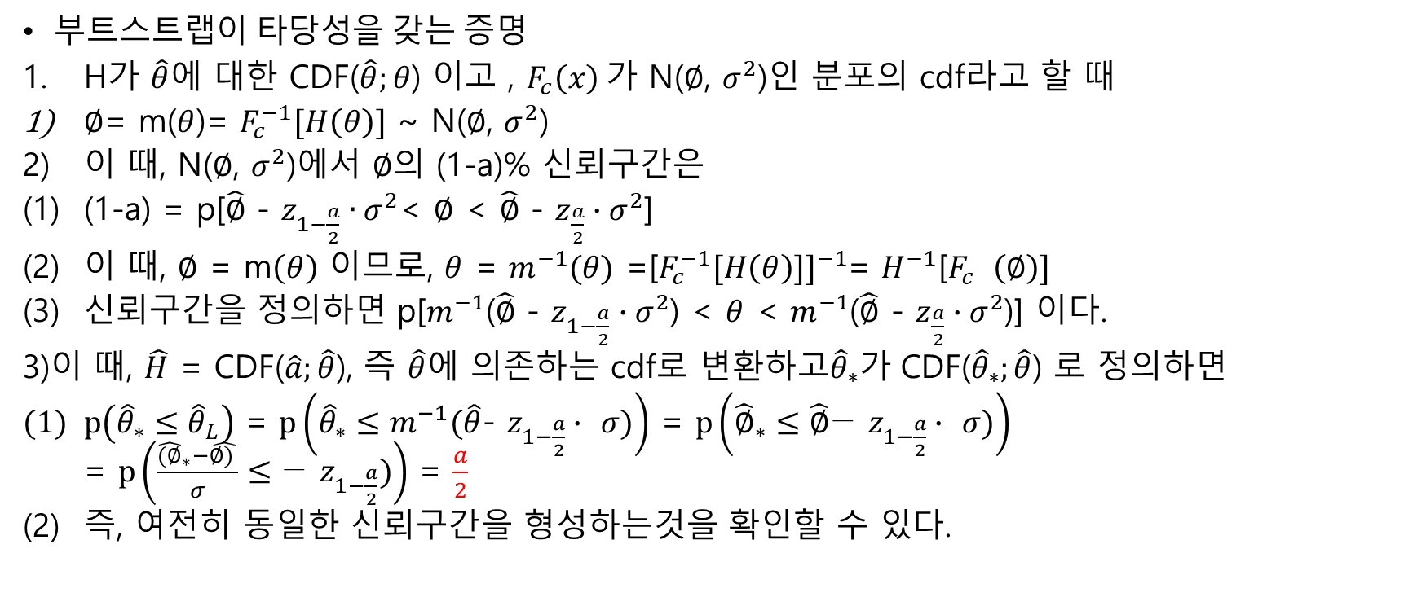
정의
부$트스트랩이 타당성을 갖는 증명$
H가 $\hat{θ}$에 대한 CDF($\hat{θ};θ$) 이고 , $F_{c}\left(x\right)$가 N($∅$, $σ^{2}$)인 분포의 cdf라고 할 때
$∅$= m($θ$)= $F_{c}^{−1}[H\left(θ\right)]$ ~ N($∅$, $σ^{2}$)
이 때, N($∅$, $σ^{2}$)에서 $∅$의 (1-a)% 신뢰구간은
(1-a) = p[$\hat{∅}$ - $z_{1−\frac{a}{2}}∙σ^{2}$< $∅$ < $\hat{∅}$ - $z_{\frac{a}{2}}∙σ^{2}$]
이 때, $∅$ = m$\left(θ\right)$ 이므로, $θ$ = $m^{−1}(θ)$ =${\text{[}F_{c}^{−1}[H\left(θ\right)]]}^{−1}$= $H^{−1}\text{[}F_{c}^{}\left(∅\right)]$
신뢰구간을 정의하면 p[$m^{−1}$($\hat{∅}$ - $z_{1−\frac{a}{2}}∙σ^{2}$) < $θ$ < $m^{−1}$($\hat{∅}$ - $z_{\frac{a}{2}}∙σ^{2}$)] 이다.
3)이 때, $\hat{H}$ = CDF($\hat{a};\hat{θ}$), 즉 $\hat{θ}$에 의존하는 cdf로 변환하고${\hat{θ}}_{∗}$가 CDF(${\hat{θ}}_{∗};\hat{θ}$) 로 정의하면
$p\left({\hat{θ}}_{∗}≤{\hat{θ}}_{L}\right)$ = $p\left({\hat{θ}}_{∗}≤m^{−1}(\hat{θ}\text{-} z_{1−\frac{a}{2}}∙ σ)\right)$ = $p\left({\hat{∅}}_{∗}≤\hat{∅}\text{−} z_{1−\frac{a}{2}}∙ σ)\right)$ = $p\left(\frac{{\hat{(∅}}_{∗}−\hat{∅) }}{σ}≤\text{−} z_{1−\frac{a}{2}})\right)$ = $\frac{a}{2}$
즉, 여전히 동일한 신뢰구간을 형성하는것을 확인할 수 있다.

Slide 5

예제
백분위 부트스트랩 신뢰구간
$Γ\left(1,100\right)$ 분포에서 20개의 확률표본 $X_{1},…,X_{20}$을 추출한다.
$X_{1},…,X_{20}$의 실현값 $x_{1},…,x_{20}$을 n=20개에 대하여 재복원을 허용하여 복원추출한다.
추출한 j-iter의 ${X_{j∗}= \{x}_{1∗},…,x_{20∗}$}에 대하여 $\overline{X_{j∗}}$를 계산한다.
J를 3000회 순회하고, 이 때 저장된 $\overline{X_{1∗}}⋯$ $\overline{X_{j∗}}$ 의 평균, 신뢰구간을 구한다.

